Slide 1
Проект 4 класса Спасибо деду за Победу!
К 70 летию со Дня Победы
Составила Рыжкова Светлана Ильинична
МБОУ “Челядиновская ООШ”

Slide 2
задания
1.Узнать о своих близких , тех кто воевал во время ВОВ
2.Подготовить рассказ
3.принять участие в подготовке праздника Дня Победы в селе
4Проведение музыкально-поэтической композиции «Мы помним, мы гордимся»
5.Бессмертный полк в нашем селе

Slide 3
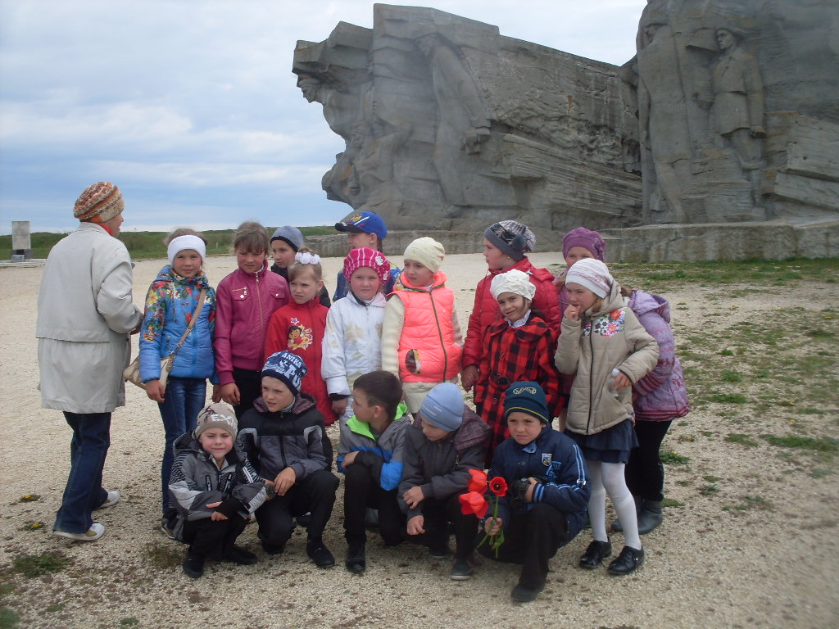

Slide 4
В АДЖИМУШКАЙСКИХ КАМЕНОЛОМНЯХ

Slide 5
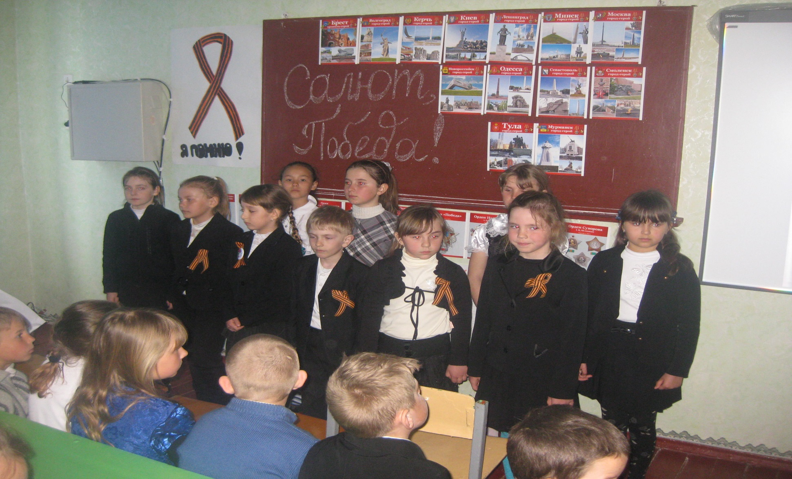
ВЫСТУПЛЕНИЕ ПЕРЕД ОДНОКЛАССНИКАМИ

Slide 6
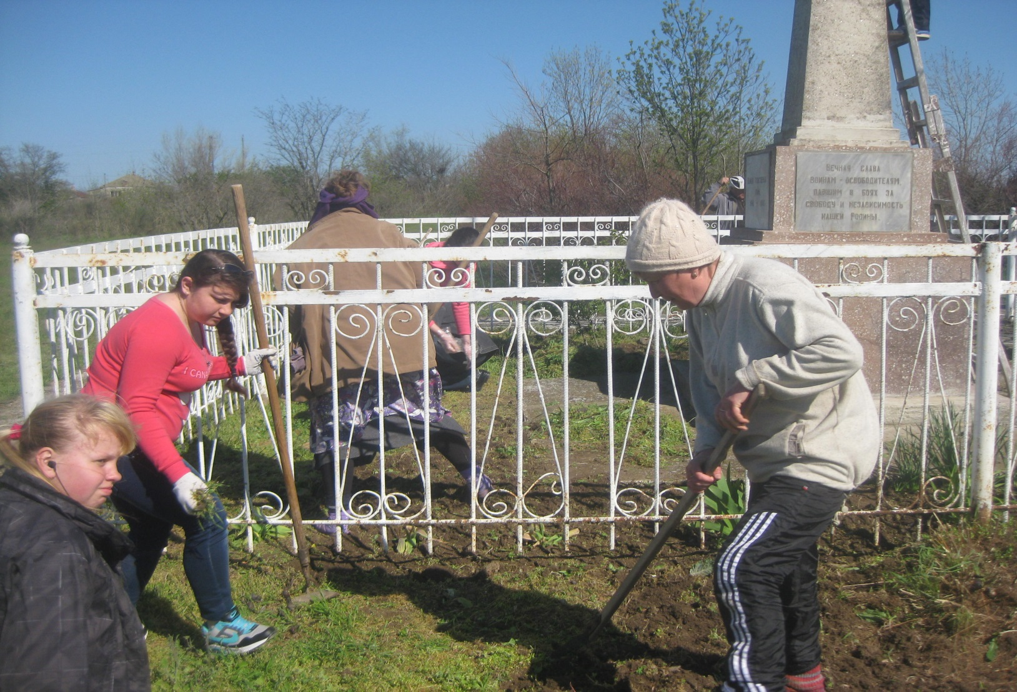
ТРУДОВОЙ ДЕСАНТ У ПАМЯТНИКА ОДНОСЕЛЬЧАНАМ

Slide 7
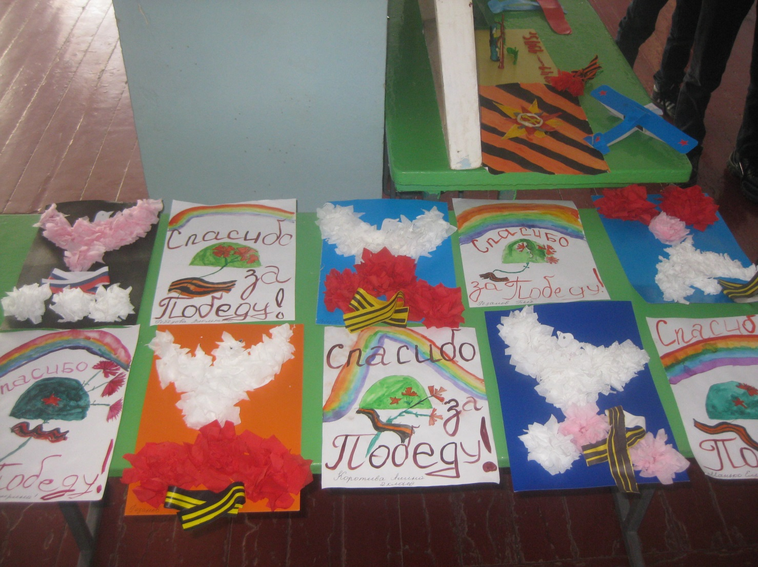
ВЫСТАВКА РАБОТ

Slide 8
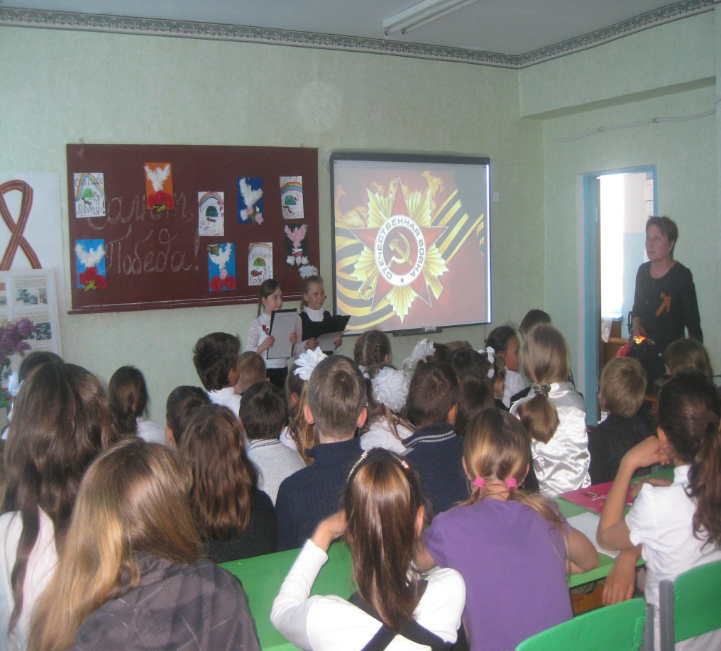
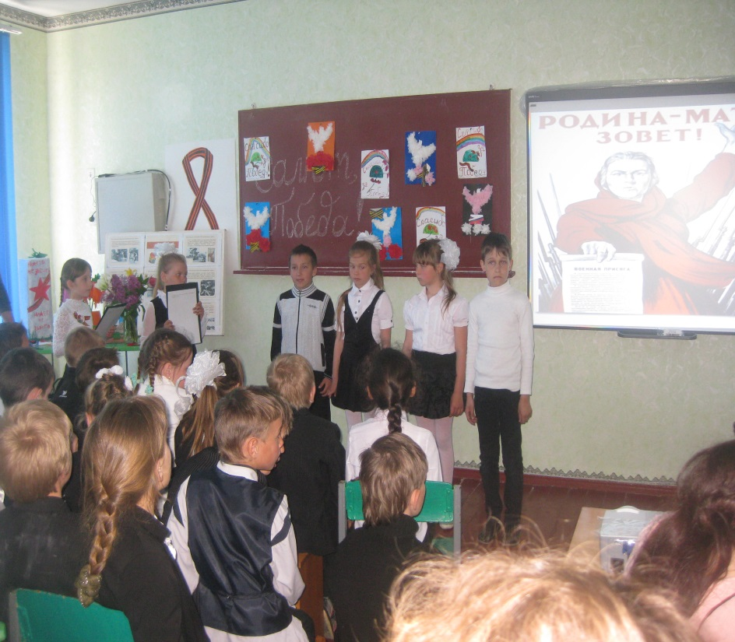
МУЗЫКАЛЬНО-ПОЭТИЧЕСКАЯ КОМОЗИЦИЯ

Slide 9
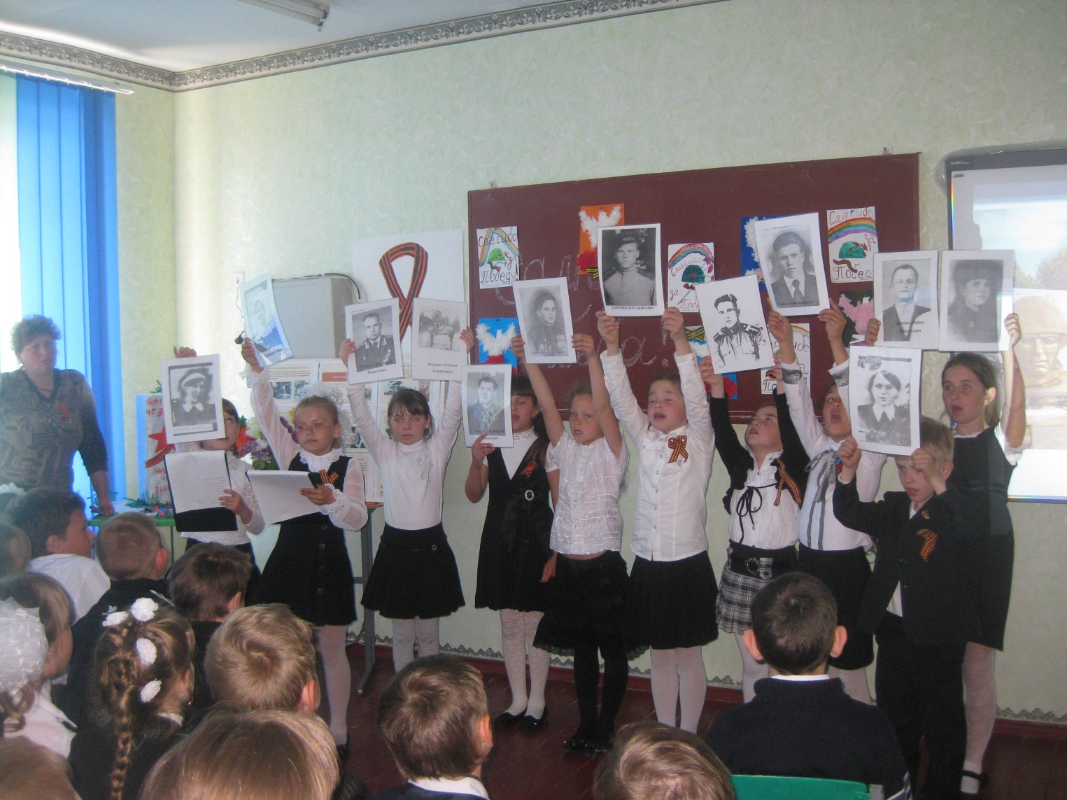
ПОСМОТРИ НА СВОИХ БОЙЦОВ

Slide 10
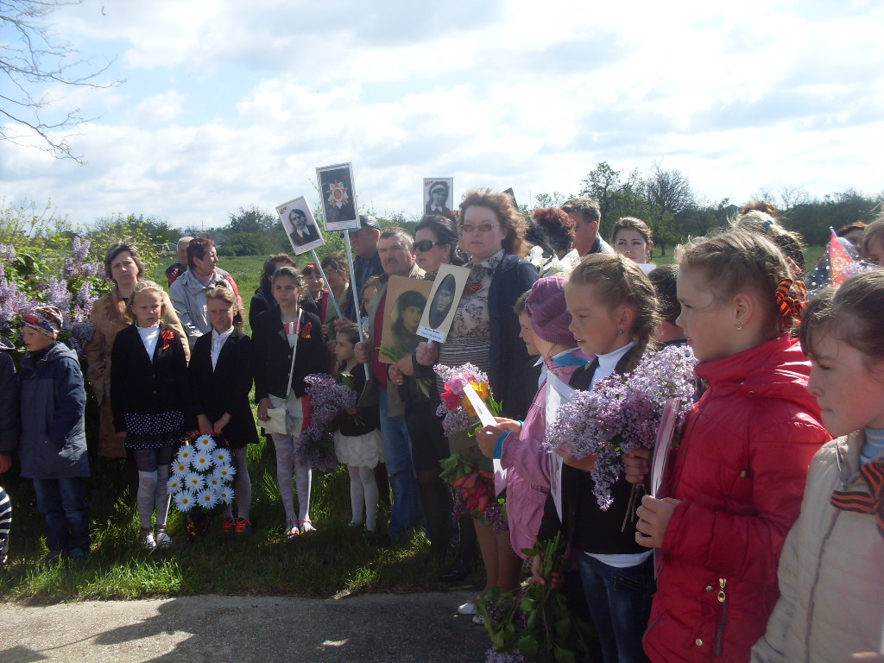
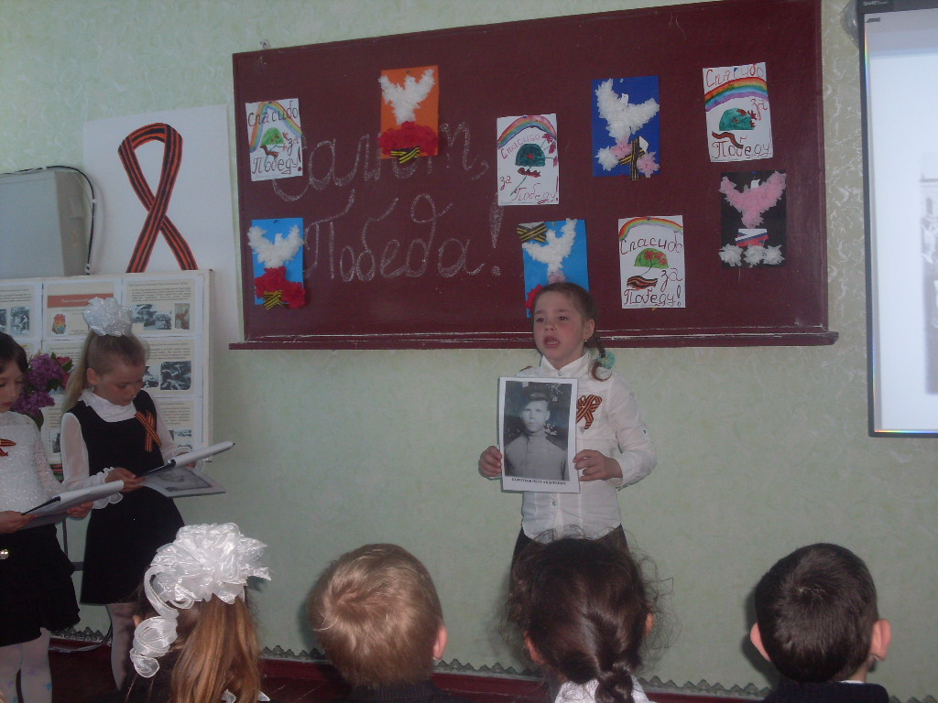
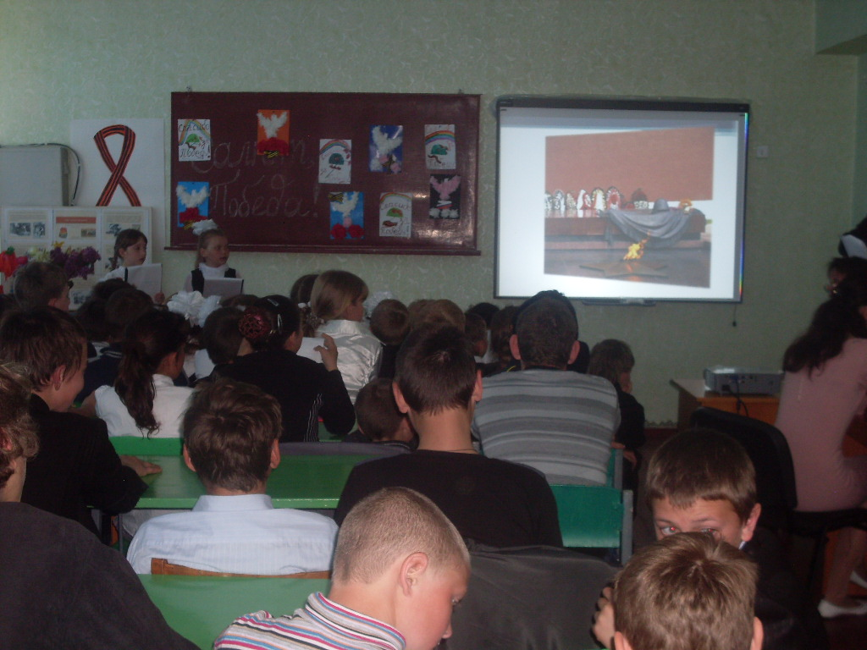
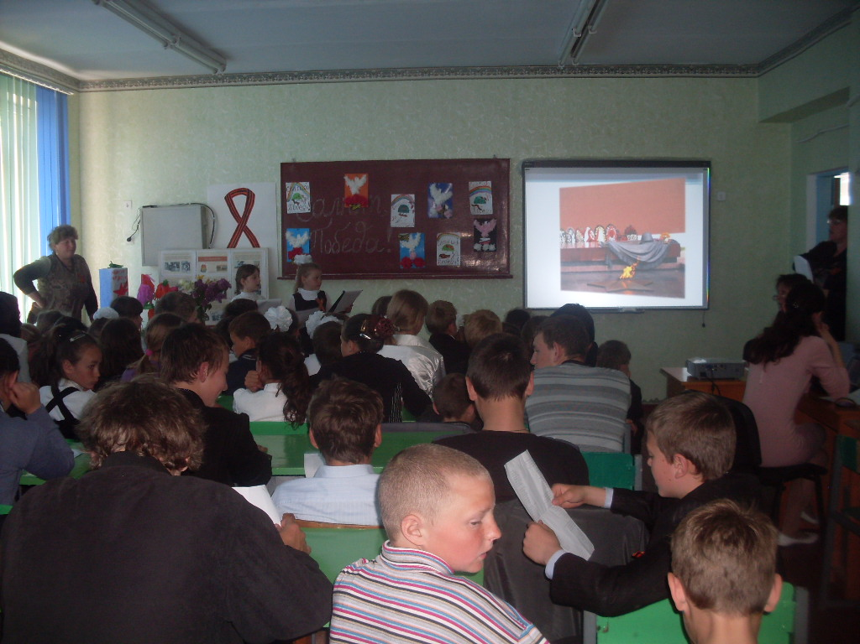
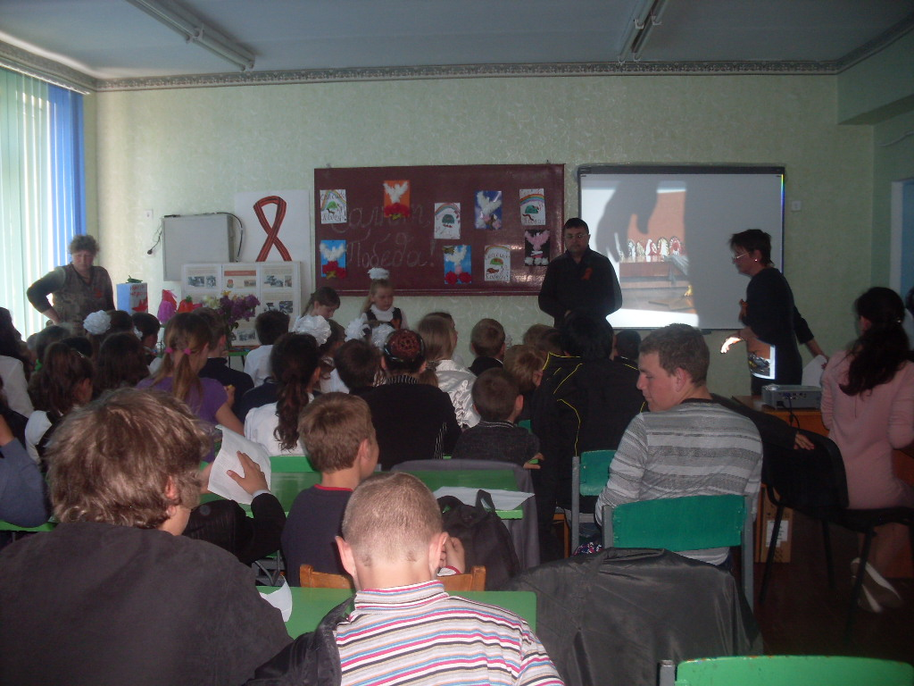
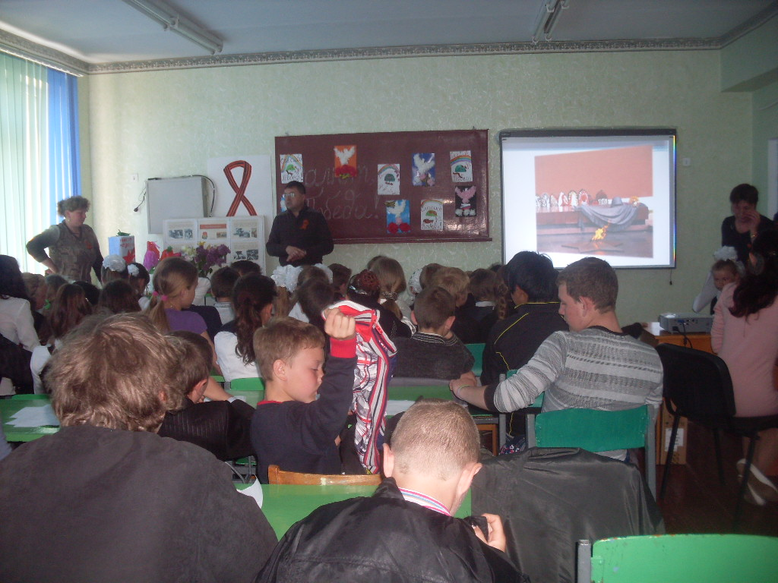
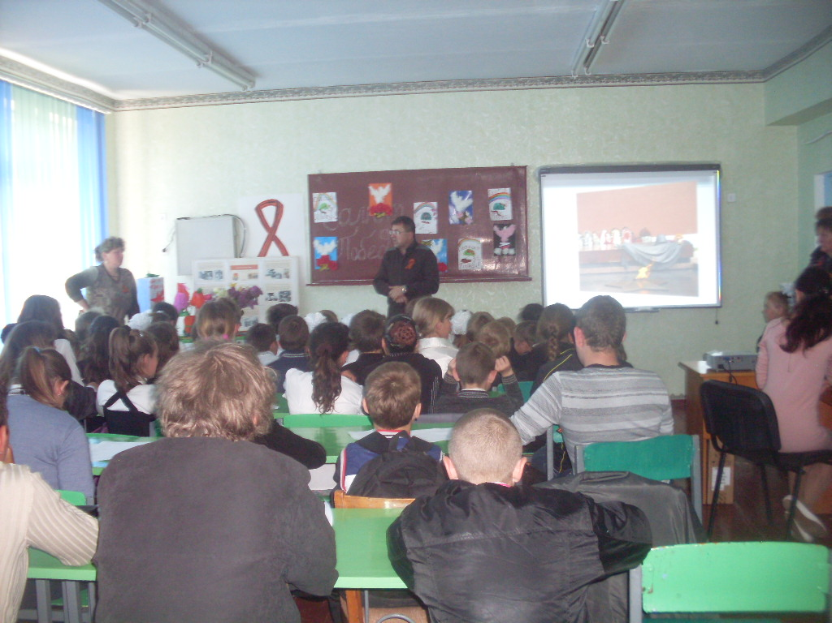
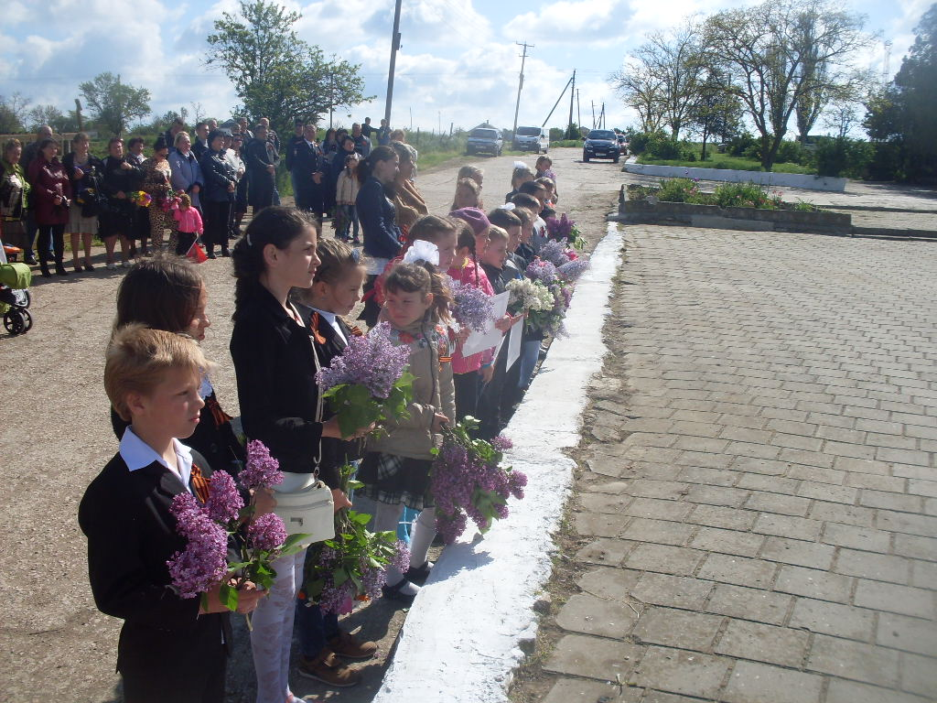
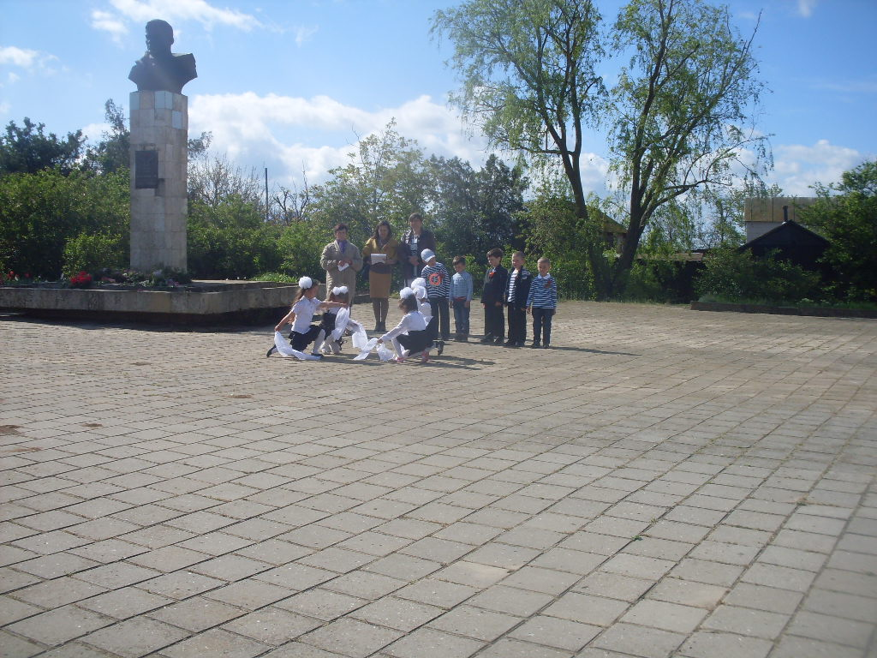
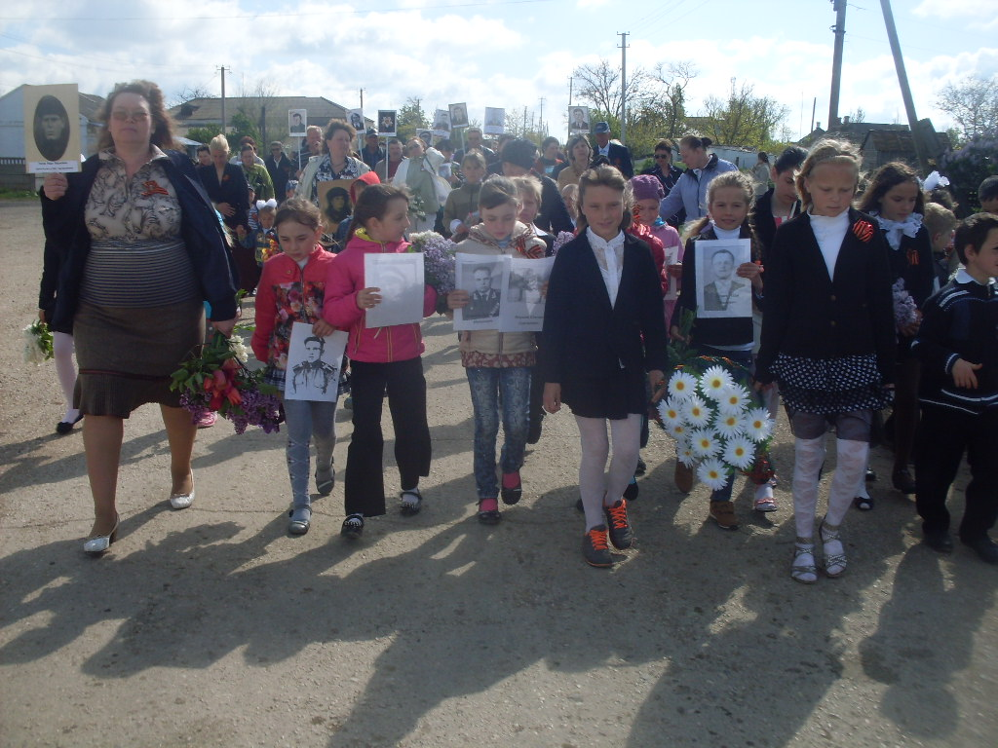
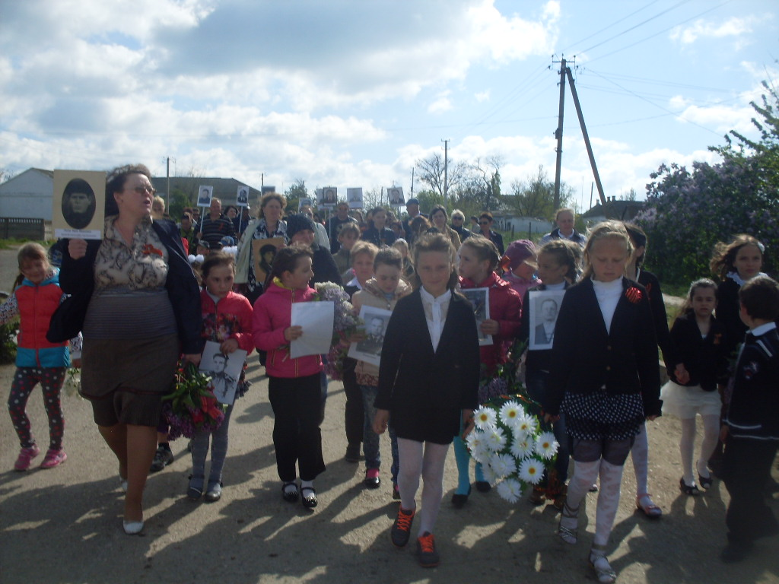
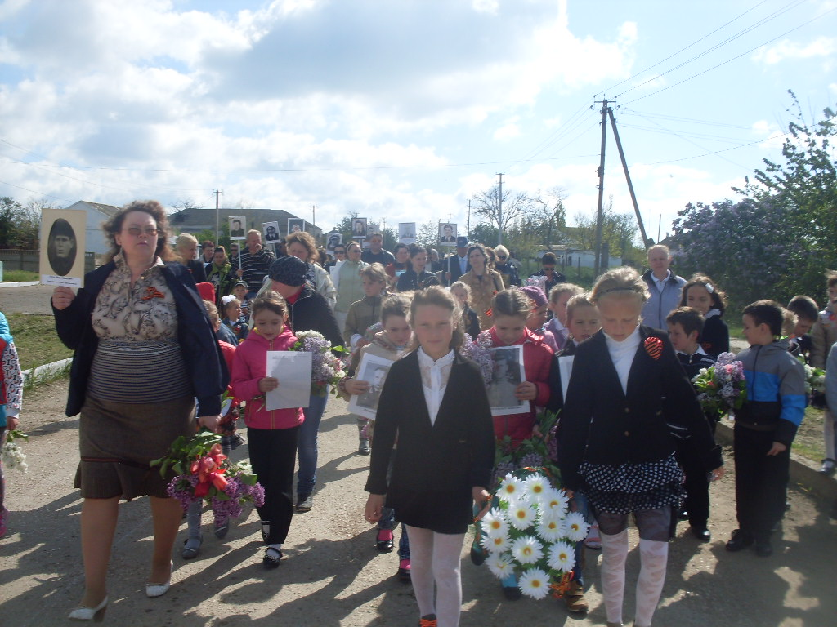
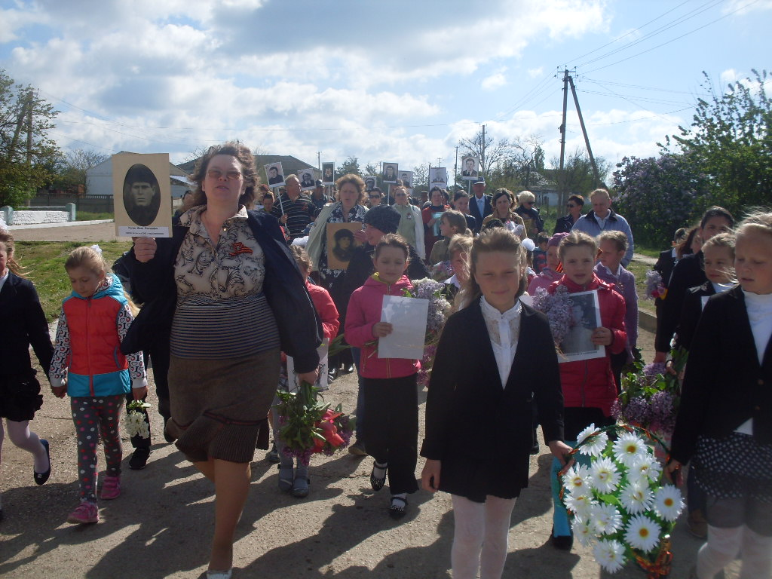
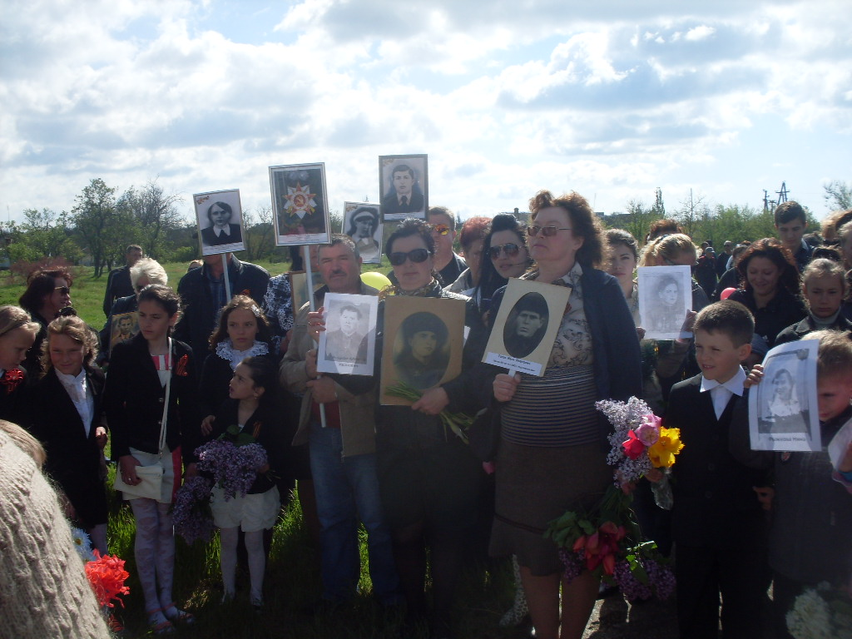
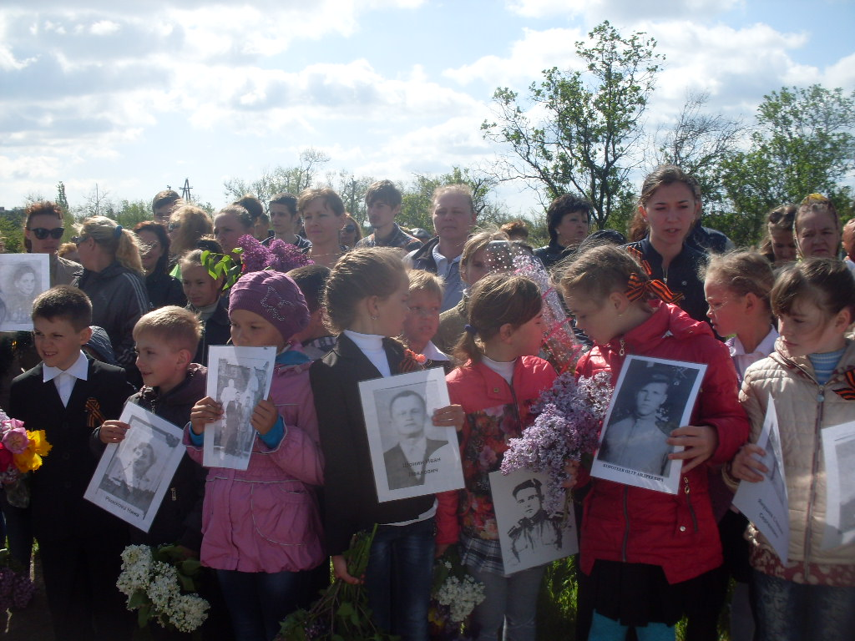
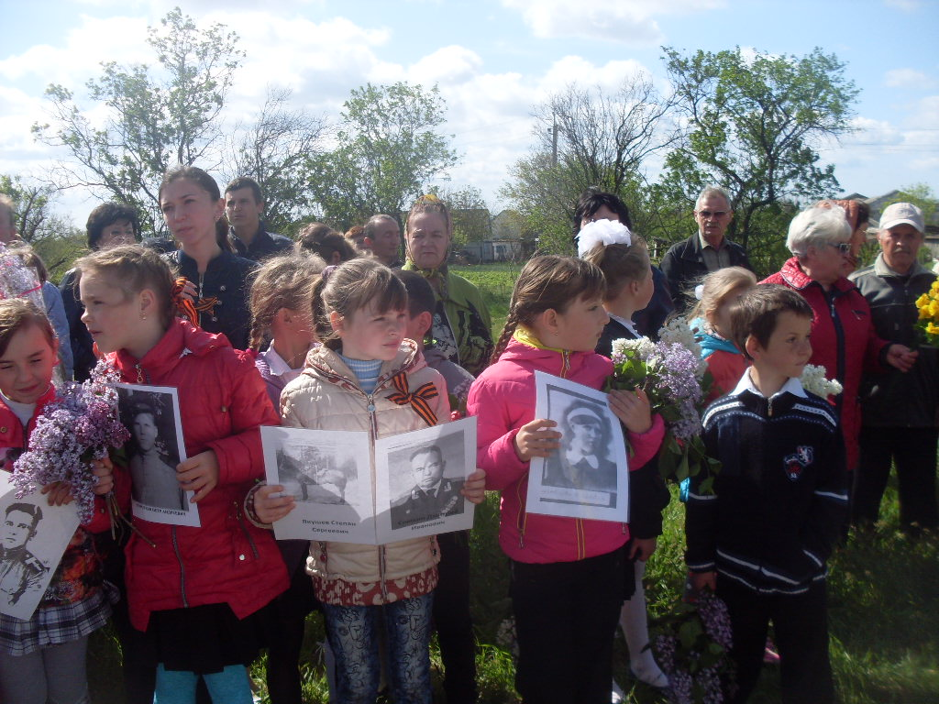
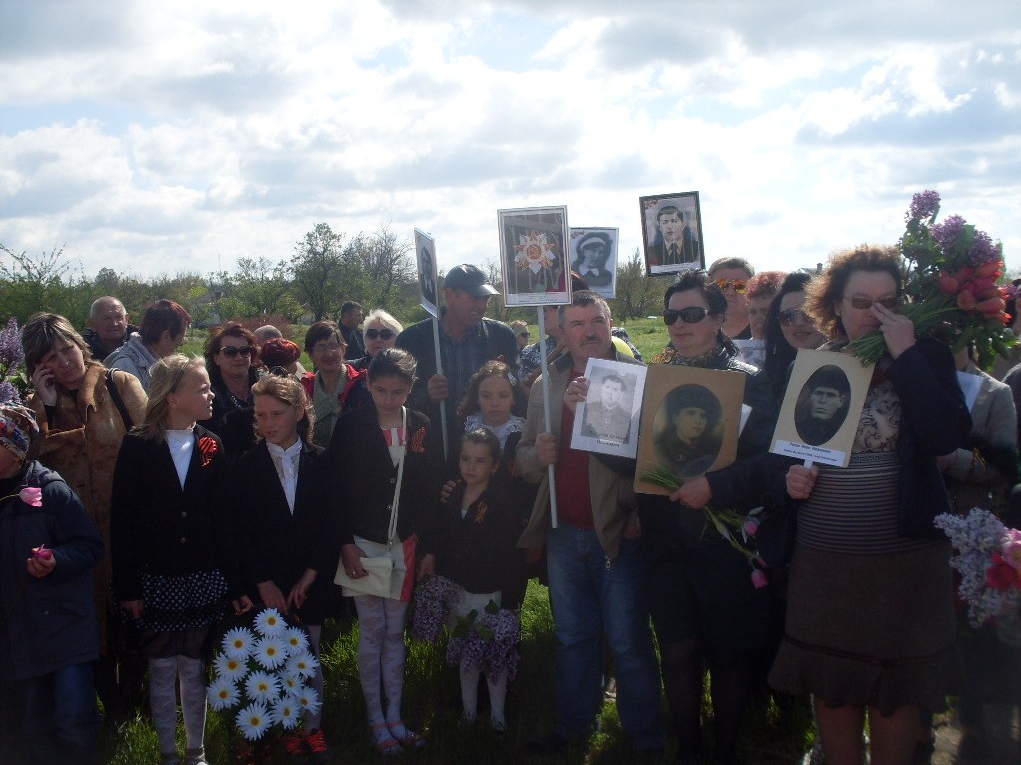
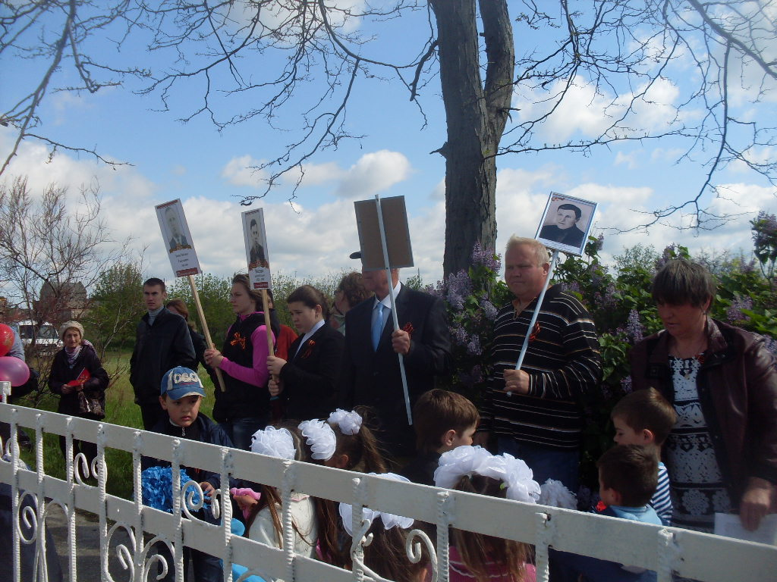

Slide 12
БЕССМЕРТНЫЙ ПОЛК СЕЛА ЧЕЛЯДИНОВО

Slide 13
